Slide 1
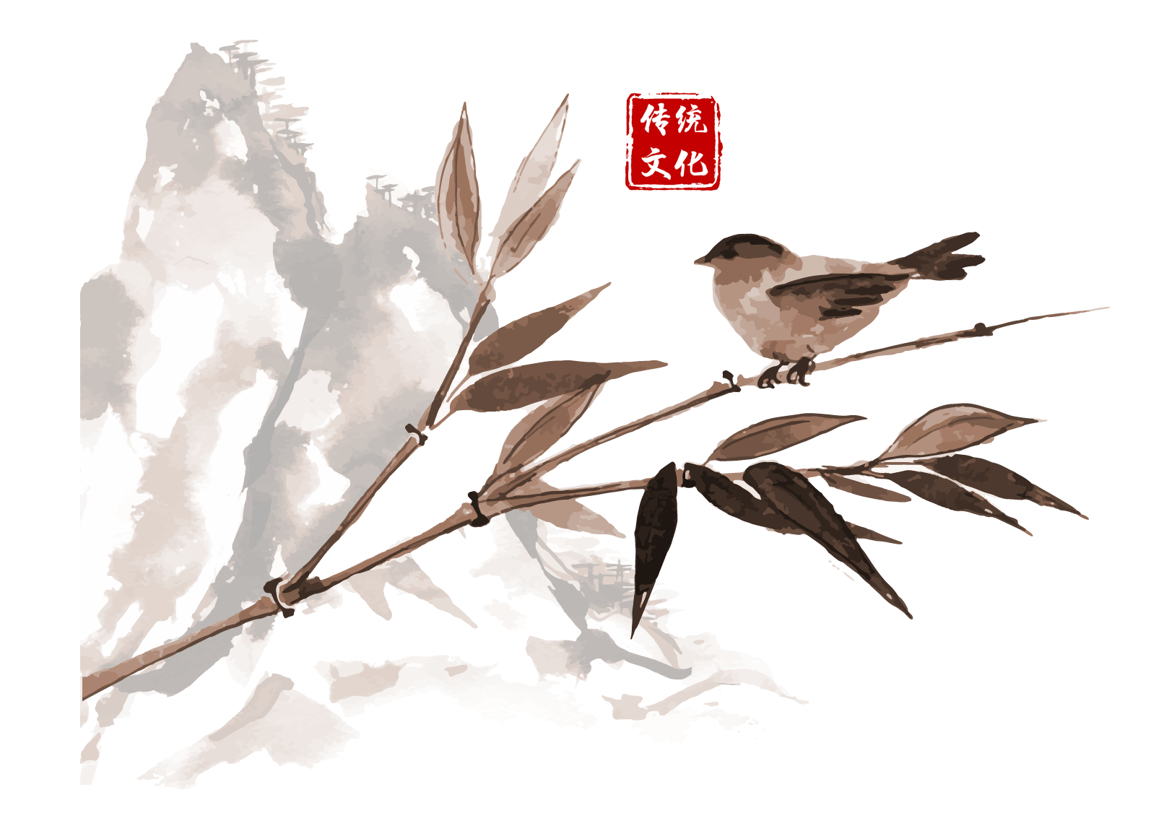
日出东南隅，照我秦氏楼。秦氏有好女，自名为罗敷。
罗敷善蚕桑，采桑城南隅。青丝为笼系，桂枝为笼钩。
传统文化项目展示ppt模板

Slide 2
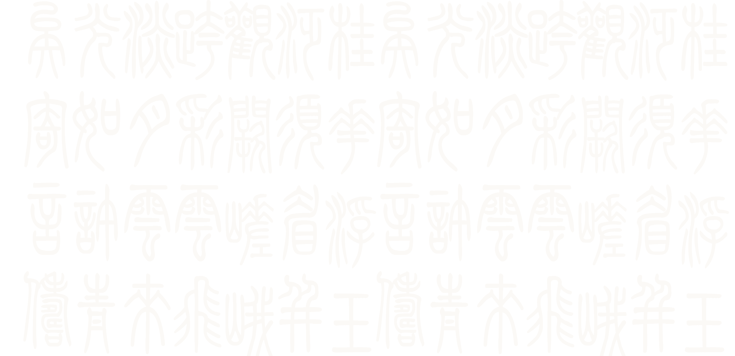

宋明理学，即为两宋至明代的儒学。虽然是儒学，但同时借鉴了道家、玄学甚至是道教和佛学的思想。
宋明理学
通过认真严密的理论分析，建立了中国哲学史上第一个包含本体论,在华夏哲学史上具有重要地位。
隋唐道学
魏晋玄学，为魏晋时代思想主流，与先秦诸子、两汉经学、隋唐佛学、宋明理学、当代新儒家皆为中国哲学史之重要脉络。
魏晋玄学
西汉前期，以黄老之学为尊，直至汉武帝罢黜百家，独尊儒术，儒学开始成为多年来封建主义的主导思想。
两汉经学
目录

Slide 3
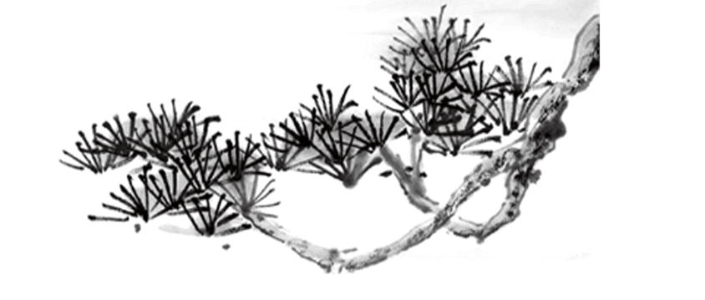


西汉前期，以黄老之学为尊，直至汉武帝罢黜百家，独尊儒术，儒学开始成为多年来封建主义的主导思想。
第壹章
两汉经学

Slide 4
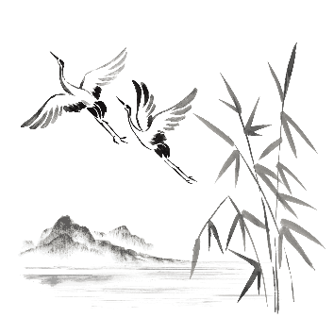
诗
书
礼
易
乐
春秋
经学是指中国古代研究儒家经典学说，并阐明其含义的学问。孔子晚年编订和整理了一些传统的文献，形成了《诗》、《书》、《礼》、《易》、《乐》、《春秋》六经，这六经被人们公认为宝典。汉武帝即位后，实行“罢黜百家，独尊儒术”建议，使得经学日益兴盛和发展起来。汉代经学分古文经学和今文经学，学者在研习的过程中形成了两种思想派别，后经相互争辩、互相渗透和整合，初步实现了经学的统一。汉朝是经学发展最为繁荣和昌盛的时期，在这一过程中，儒生通过对经学进行阐述发展的过程，使经学的思想深深渗透到普通民众之中。

Slide 5


诗所以合意 歌所以咏诗也
诗，是中国古代文艺文字的总称。诗是最古老也是最具有文学特质的文学样式。来源于古代人们的劳动号子和民歌，原是诗与歌的总称。开始诗和歌不分，诗和音乐、舞蹈结合在一起，统称为诗歌。
汉代以后诗则专指我国最早的诗歌总集——诗经，已有两千多年的历史，并由此而专指于散文相对的韵文形式。如屈原、李白、杜甫、白居易、陆游、阮籍等人作品，题材繁多，一般分为古体诗和新体诗，如四言、五言、七言、五律、七律、乐府、趣味诗等。诗的创作一般要求押韵，对仗和符合起、承、转、合的基本要求。近现代以来则专指通过意象写意类文字，如朦胧诗等。
诗

Slide 6




书
两汉经学
在明仁君治民之道
春秋之世，圣王不作，暴君迭起，人民困于虐政，备受痛苦。为救危世，感化当世人君，史官作《书经》一书，希人主得尧、舜、禹、汤、文、武之道，使天下享尧、舜、禹、汤、文、武之治。因此，阐明仁君治民之道是《尚书》的第一要旨。
在明贤臣事君之道
周室东迁之后，人臣之事君，远不如往古，乱臣杀君之事屡见不鲜。史官作《周书》，记古贤臣事君之道，以使后世取法。

Slide 7
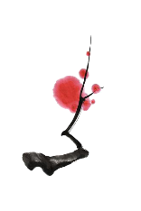
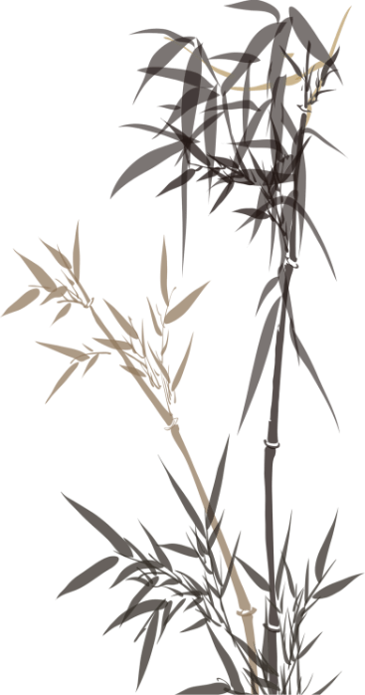
礼
“尊重”原则
要求在各种类型的人际交往活动中，以相互尊重为前提，要尊重对方，不损害对方利益，同时又要保持自尊。
“礼”具有社会身份制度方面的意义，最迟在殷商时代已经存在；但是，作为一种较为严格的社会制度，则是周朝初年的事情。周朝初年，周武王伐纣灭殷，为着巩固自己的统治，周公便在殷礼的基础上，重新制订礼乐，将作为社会身份意义的“礼”制度化，系统化。
“遵守”原则
遵守社会公德，遵时守信，真诚友善，谦虚随和。
“适度”原则
现代礼仪强调人与人之间的交流与沟通一定要把握适度性，不同场合、不同对象，应始终不卑不亢，落落大方，把握好一定的分寸。
“自律”原则
交流双方在要求对方尊重自己之前，首先应当检查自己的行为是否符合礼仪规范要求。

Slide 8

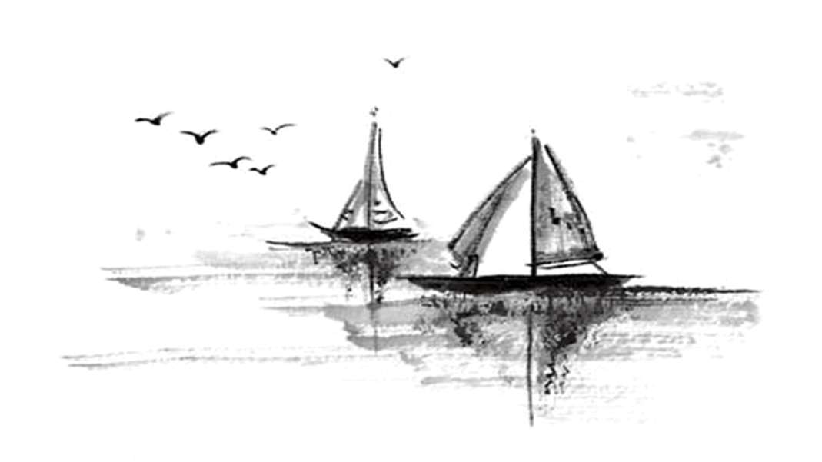
不易，万事万物随时随地都在变的，却有一项永远不变的东西存在，就是能变出来万象的那个东西是不变的，那是永恒存在的。
变易是说万事万物随时都在变化之中，没有不变的事物。
易简也就是简易：说的是宇宙间万事万物，有许多事我们的智慧知识和能力没有办法了解的；但宇宙间的任何事物，有其事必有其理，万事万物的存在都是有因果的，都不是无缘无故的。易经的简易就是告诉我们人
易
《连山易》是神农时代的《易》，是以艮卦开始。
《归藏易》是黄帝时代的《易》，是以坤卦开始的。
《周易》是《易经》的一部分，是文王所创，从乾卦开始。

Slide 9
乐
由于《乐经》的失传，导致了中国文化的很大变化，本来讲究礼乐相须的文化变成了专讲等级秩序的文化，这是中国文化的很大不幸。幸好我们从一些其他记载还能追寻到当初《乐经》的一些大体情况。不过，我们只能凭借猜测来推断一下。

Slide 10

此处可添加竖版文字此处可添加竖版文字
此处可添加竖版文字此处可添加竖版文字
此处可添加竖版文字此处可添加竖版文字
春秋用于记事的语言极为简练，然而几乎每个句子都暗含褒贬之意，被后人称为“春秋笔法”、“微言大义”。后来出现了很多对春秋所记载的历史进行补充、解释、阐发的书，被称为“传”。代表作品是称为“春秋三传”的左传、公羊传、谷梁传。
春秋
此处可添加竖版文字此处可添加竖版文字
此处可添加竖版文字此处可添加竖版文字
此处可添加竖版文字此处可添加竖版文字

Slide 11
魏晋玄学，为魏晋时代思想主流，与先秦诸子、两汉经学、隋唐佛学、宋明理学、当代新儒家皆为中国哲学史之重要脉络。
第贰章
魏晋玄学

Slide 12
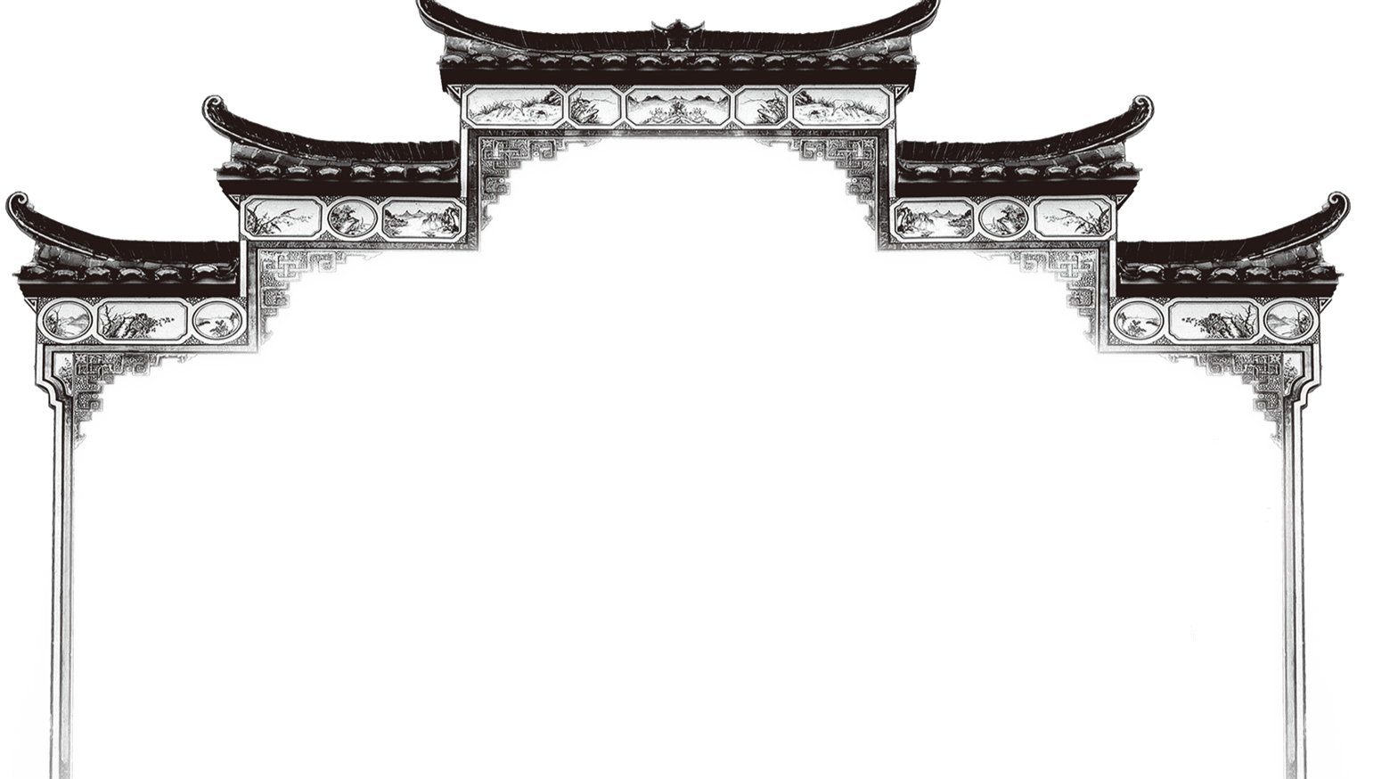
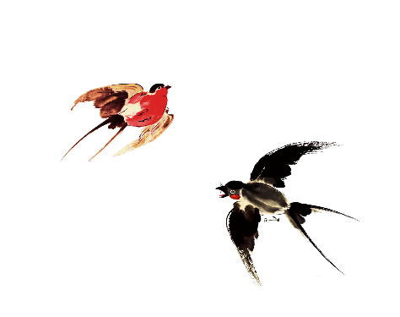
魏晋玄学
此处可添加横版文字 此处可添加横版文字
此处可添加横版文字 此处可添加横版文字
此处可添加横版文字 此处可添加横版文字

Slide 13
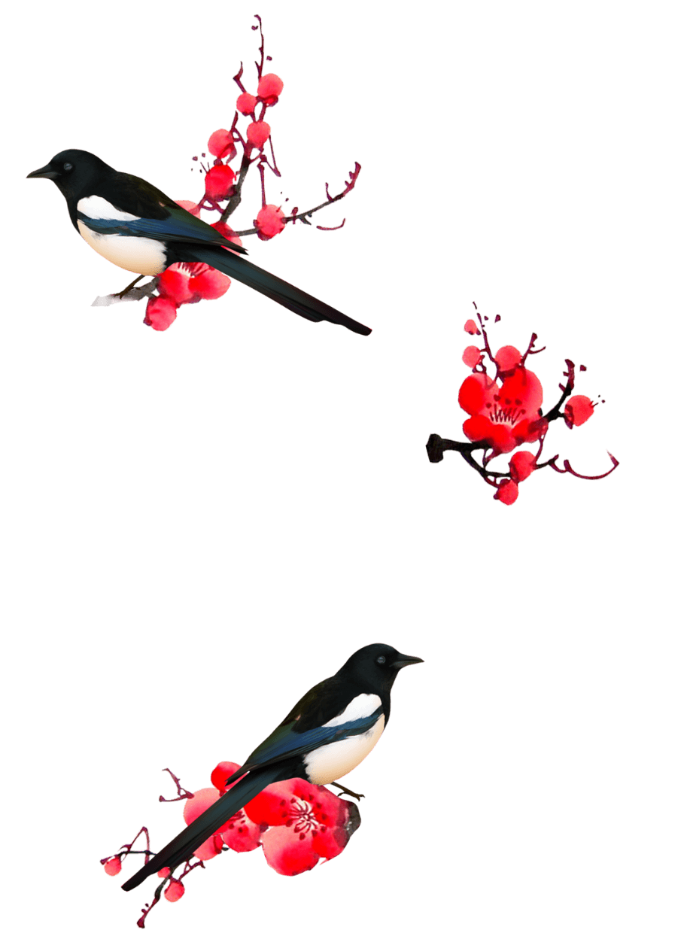
此处可添加横版文字此处可添加横版文字
此处可添加横版文字此处可添加横版文字
此处可添加横版文字此处可添加横版文字

Slide 14
通过认真严密的理论分析，建立了中国哲学史上第一个包含本体论,在华夏哲学史上具有重要地位。
第叁章
隋唐道学

Slide 15


此处可添加横版文字此处可添加横版文字
此处可添加横版文字此处可添加横版文字
此处可添加横版文字此处可添加横版文字
此处可添加横版文字此处可添加横版文字
此处可添加横版文字此处可添加横版文字
道家对当时中国哲学、政治、军事、经济、科学、教育、文学、历史、艺术、医学、化学、养生、天文、地理、数学、技术各方面影响非常巨大。“重玄”语出《道德经》第一章“玄之又玄，众妙之门”。“重玄学”是中国思想史上一股重要的哲学思潮，也是隋唐之际的首都哲学体系，上承先秦魏晋玄学的发展脉络，后启宋明理学的哲学思考，在华夏哲学史上具有重要地位。

Slide 16

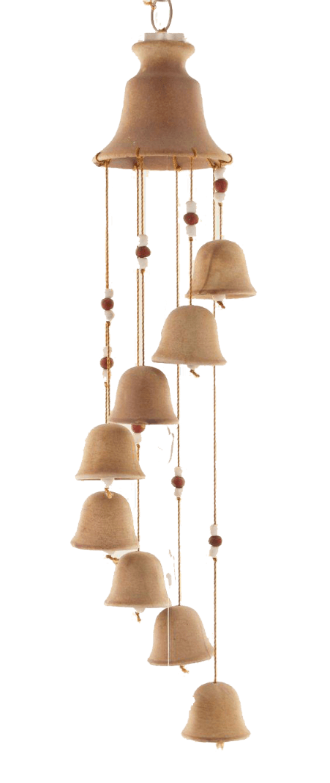
此处可添加横版文字此处可添加横版文字
此处可添加横版文字此处可添加横版文字
此处可添加横版文字此处可添加横版文字
此处可添加横版文字此处可添加横版文字
此处可添加横版文字此处可添加横版文字
此处可添加横版文字此处可添加横版文字
此处可添加横版文字此处可添加横版文字
此处可添加横版文字此处可添加横版文字
此处可添加横版文字此处可添加横版文字
此处可添加横版文字此处可添加横版文字

Slide 17
宋明理学，即为两宋至明代的儒学。虽然是儒学，但同时借鉴了道家、玄学甚至是道教和佛学的思想。
第肆章
宋明理学

Slide 18
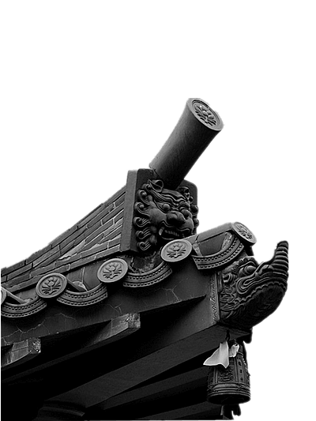
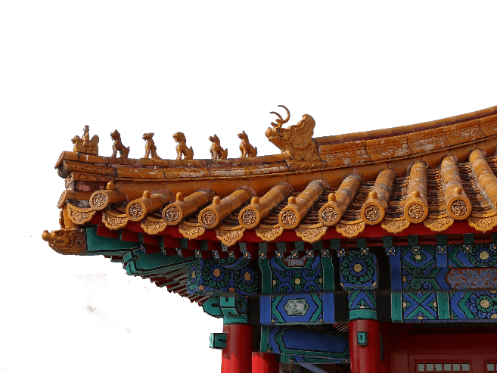
此处可添加横版文字此处可添加横版文字
此处可添加横版文字此处可添加横版文字
此处可添加横版文字此处可添加横版文字
此处可添加横版文字
此处可添加横版文字此处可添加横版文字
此处可添加横版文字此处可添加横版文字
此处可添加横版文字此处可添加横版文字
此处可添加横版文字

Slide 19
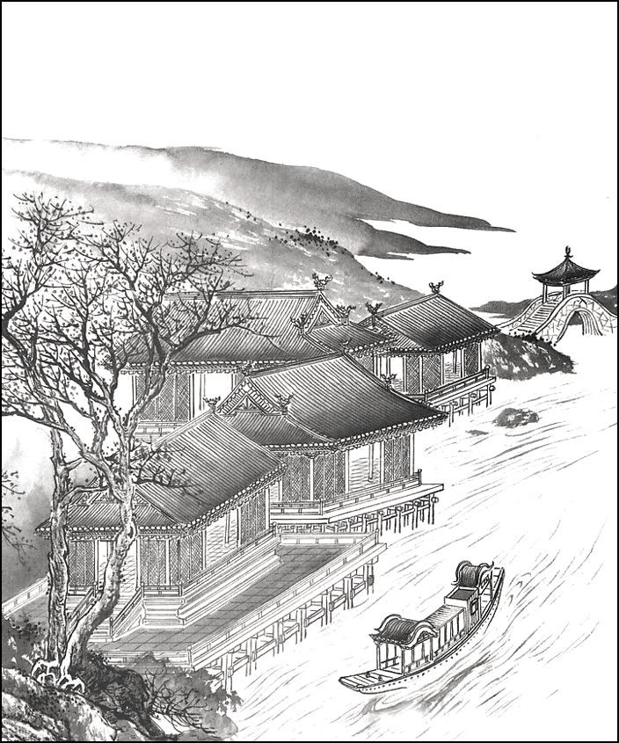
此处可添加竖版文字此处可添加竖版文字
此处可添加竖版文字此处可添加竖版文字
此处可添加竖版文字此处可添加竖版文字

Slide 20
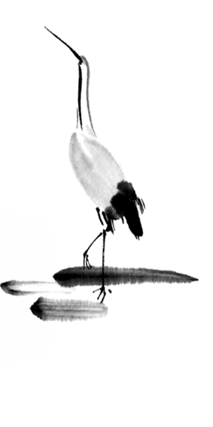
此处可添加横版文字此处可添加横版文字
此处可添加横版文字此处可添加横版文字
此处可添加横版文字此处可添加横版文字

Slide 21

日出东南隅，照我秦氏楼。秦氏有好女，自名为罗敷。
罗敷善蚕桑，采桑城南隅。青丝为笼系，桂枝为笼钩。
谢谢观赏

